Slide 1

Poisťovne v očiach klientov
Pavel Škriniar

Slide 2
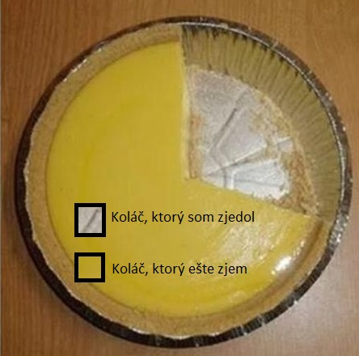

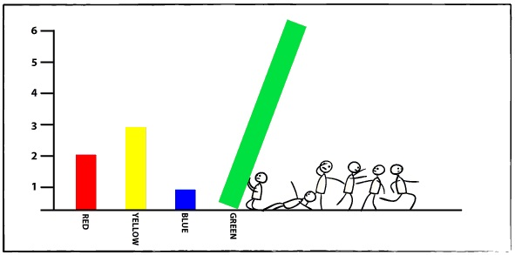
Čo nás čaká

Slide 3
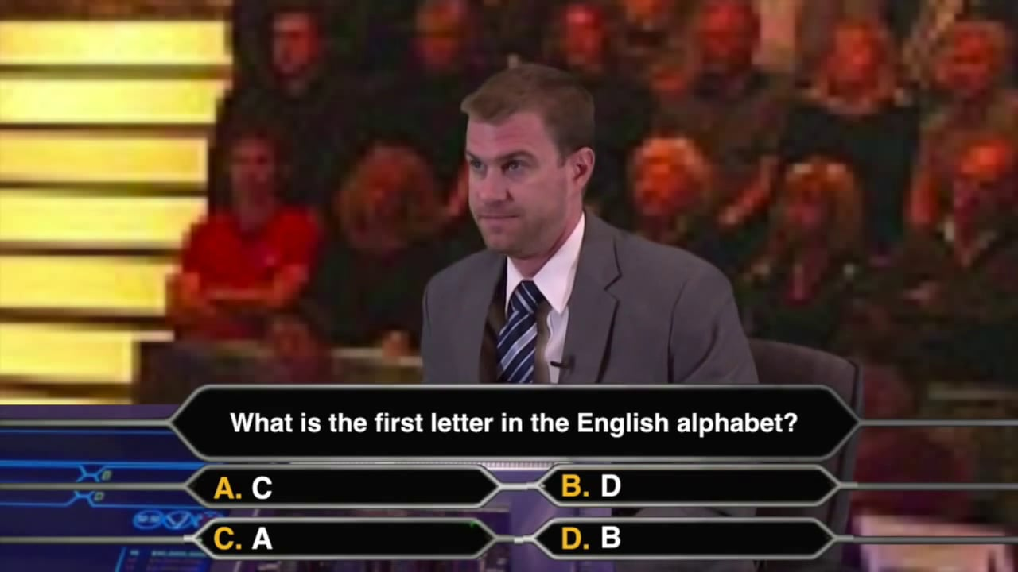
Prieskum spokojnosti
FinančnáHitparáda.sk a Staffino
(www.financnahitparada.sk/hodnotenie-poistovni)
Prístup a ochota
Znalosť produktov
Rýchlosť vybavenia
Papierovačky
Plnenie poistenia
Priestory pobočky

Slide 4
Prieskum spokojnosti

Slide 5

Prieskum spokojnosti
Prístup a ochota 88%
Znalosť produktov 83%
Rýchlosť vybavenia 85%
Papierovačky 77%
Plnenie poistenia 65%
Priestory pobočky 81%

Slide 6

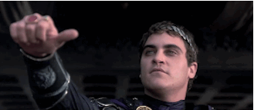
Prieskum spokojnosti
Pred podpisom zmluvy
- Rýchlosť
- Informácie
- Ochota
Po podpise zmluvy
- Rýchlosť
- Informácie
- Ochota

Slide 7
Prieskum spokojnosti
Priemer spokojnosti je 79 %.
Päť z 12 poisťovní je pod priemerom.
V akých poisťovniach sú podľa vás
najspokojnejší klienti?

Slide 8

Prieskum spokojnosti
Kladné hodnotenia – sú zväčša nekonkrétne
Negatívne hodnotenia – príhody a zážitky

Slide 9






Prieskum spokojnosti
Najspokojnejší klienti sú v týchto poisťovniach:
Pri týchto poisťovniach je priemer 88 %
(spokojnosť od 85 do 92 %).

Slide 10
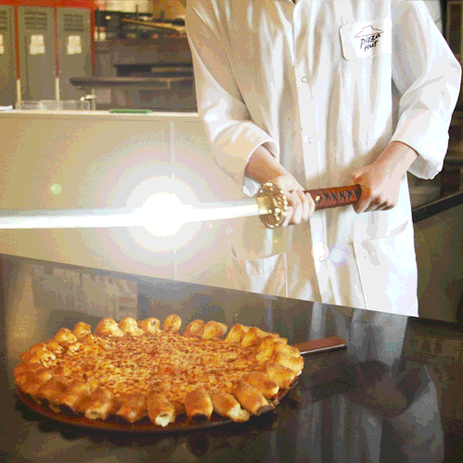
Prieskum spokojnosti
Hodnotenia klientov sa dajú rozdeliť
- Dôvody nespokojnosti
- Kuriozity
- Odporúčania

Slide 11

Prieskum spokojnosti
Dôvody nespokojnosti
1, Prístup pred a po
2, Informovanie
3, Prezmluvňovanie
4, Administratíva
5, Poistné plnenia

Slide 12

Prieskum spokojnosti
Odporúčania od klientov
1, preškoľovať
2, administratíva a moderné technológie
3, priestory
4, zjednotiť názory a postupy

Slide 13
Prieskum spokojnosti
Obvinili ma z pokusu o poistný podvod, lebo som nahlásil udalosť, ktorú poistenie nekrylo.
Plnenie zamietli, no po kontaktovaní mojim právnikom ho vyplatili.
Pri poistnom plnení požadovali ukončenú kolaudáciu, aj keď predmetom poistenia bola stavba.
Poisťovňa vymáha nedoplatok od zosnulého.
Bol som vyzvaný na pre mňa nevýhodné prepoistenie. Nereagoval som, tak mi poistku zrušili.
Pri pokazenej práčke požadovali pokladničný doklad spred desiatich rokov, pritom zmluva tak dlho ani netrvá.
Poradca ma informoval, že pri IŽP nebudem mať žiadnu stratu.
Poisťovňa požadovala od klienta dokument, ktorý musí sama vystaviť, no jeho vystavenie klientovi odmietla.
Poisťovňa stratila kompletne odovzdanú originálnu dokumentáciu k poistnej udalosti (pre plnenie požaduje originály).
Chyby pri vypĺňaní tlačív poisťovne zamestnancom poisťovne boli príčinou odďaľovania poistného plnenia.
Poisťovňa požadovala preskúmať zdravotný stav poisteného po jeho pohrebe.
Poisťovňa podmieňovala poistné plnenie z cestovného poistenia predložením predpisu na lieky, ktorý sa necháva v lekárni.
Poisťovňa vydala ubezpečenie, že platby napriek chýbajúcemu variabilnému číslu spárovala. Onedlho prišlo z poisťovne storno zmluvy pre neplatenie.
Vlamač mechanicky poškodil zámok do auta. Poisťovňa preplatila iba poškodený zámok, nie všetky zámky v aute. Odvtedy má majiteľ na zväzku o jeden kľúč navyše.
„Čo si myslíte, že inde vám dajú lepšiu cenu?“, opýtala sa pracovníčka poisťovne klientky. „A dali,“ dodáva spokojne klientka.
Voda v byte poškodila koberec. Poisťovňa bola ochotná preplatiť iba pomernú časť ceny koberca. Tú časť, ktorá bola poškodená, keďže zvyšok sa podľa nej dal ešte používať.
Poisťovňa považovala dopravnú nehodu za poisťovací podvod, aj keď bola riadne zdokumentovaná políciou, resp. priebeh bol nahratý na autokamere.

Slide 14

A čo budúci klienti?

Slide 15

Základné otázky
Aký je rozdiel medzi bankou a poisťovňou?
Je poistenie sporenie?
Čo poistenie vlastne je?

Slide 16
Ak sa povie...
Banka = peniaze (51 %)
Poisťovňa = poistenie (21 %)
        ochrana, bezpečie, zdravie
        poistná udalosť, nehoda,
        agent, nedôvera, transparentnosť
        peniaze (3 %)

Slide 17
Nájdi 10 rozdielov...

Slide 18

Ak istota, tak kde? Poistiť alebo šetriť?

Slide 19
Tak ak šetriť, koľko to prinesie?
Predstavte si, že ste podpísali zmluvu na investičné životné poistenie. Mesačne do neho vložíte 100 eur, pričom 50 eur z toho smeruje na krytie poistných rizík. Zhodnotenie úspor v poistke dosahuje približne 10 % ročne. Akú približnú hodnotu budú mať podľa vás vaše úspory po prvom roku? (výsledok zaokrúhlite na stovky eur).
Úspory po 1. roku | Podiel
0 eur | 1 %
1 - 100 eur | 14 %
101 – 300 eur | 8 %
301 – 599 eur | 4 %
600 – 700 eur | 54 %
701 – 1000 eur | 3 %
1001 – 1300 eur | 4 %
Viac ako 1300 eur | 12 %

Slide 20
Poistenie: služba alebo sporenie?
Ak vložíte dnes do životného poistenia 10 000 eur a po polroku ho zrušíte, poisťovňa vám vyplatí
Ak vložíte dnes do banky 10 000 eur na 2-ročný termínovaný účet s úrokovou sadzbou 2,0 % a po polroku ho zrušíte, banka vám vyplatí:
viac ako 10 000 eur | 13,80 %
presne 10 000 eur | 23,90 %
menej ako 10 000 eur | 61,47 %
viac ako 10 000 eur | 14,70 %
presne 10 000 eur | 23,90 %
menej ako 10 000 eur | 60,60 %

Slide 21

Čo to poistenie vlastne je?
4 otázky zamerané na princíp poistenia
24 % správne zodpovedalo všetky
40 % správne zodpovedalo tri
1 ks ani jedna
5. otázka s emóciou...
  Živelná pohroma veľkého rozsahu

Slide 22

Prípad od prípadu?
58 % z tých, čo 100 % vedia, že poistenie je solidarita v rámci určitej skupiny, očakáva,
že sa prispeje aj ostatným.

Slide 23

Nie je to až také zlé...
64 % opýtaných malo vyššiu
než 71 % úspešnosť zodpovedania otázok
Nebol ani jeden, čo by mal 0 alebo 1 správnu odpoveď.

Slide 24
Na záver
Z vyzbieraných peňazí klientov poisťovní v povinnom zmluvnom poistení sa v zásade:
uhrádzajú iba škody klientov poisťovní | 69 %
uhrádzajú sa škody klientov poisťovní a sčasti sa financuje hasičský zbor | 4 %
uhrádzajú sa škody klientov poisťovní, niektoré aktivity v rámci ministerstva vnútra, ministerstva hospodárstva a ministerstva životného prostredia | 25 %

Slide 25

Ďakujem za pozornosť

